Slide 1
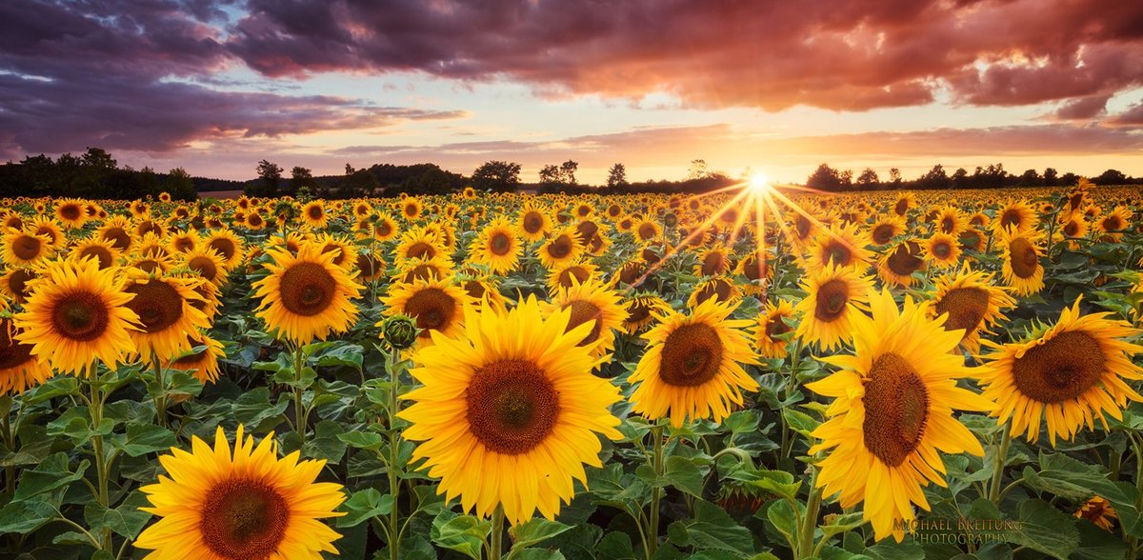
Лексика соціальної групи як чинник впливу на мову макросередовища
Презентацію підготувала
cтудентка групи РП-23
Осмакова Анастасія

Slide 2

Мова перебуває в постійному розвитку
Мовна багатогранність
Загальновживана лексика
– територіальна лексика
Соціально-обмежена лексика
Жаргон
Сленг
Арго
Професіоналізми

Slide 3


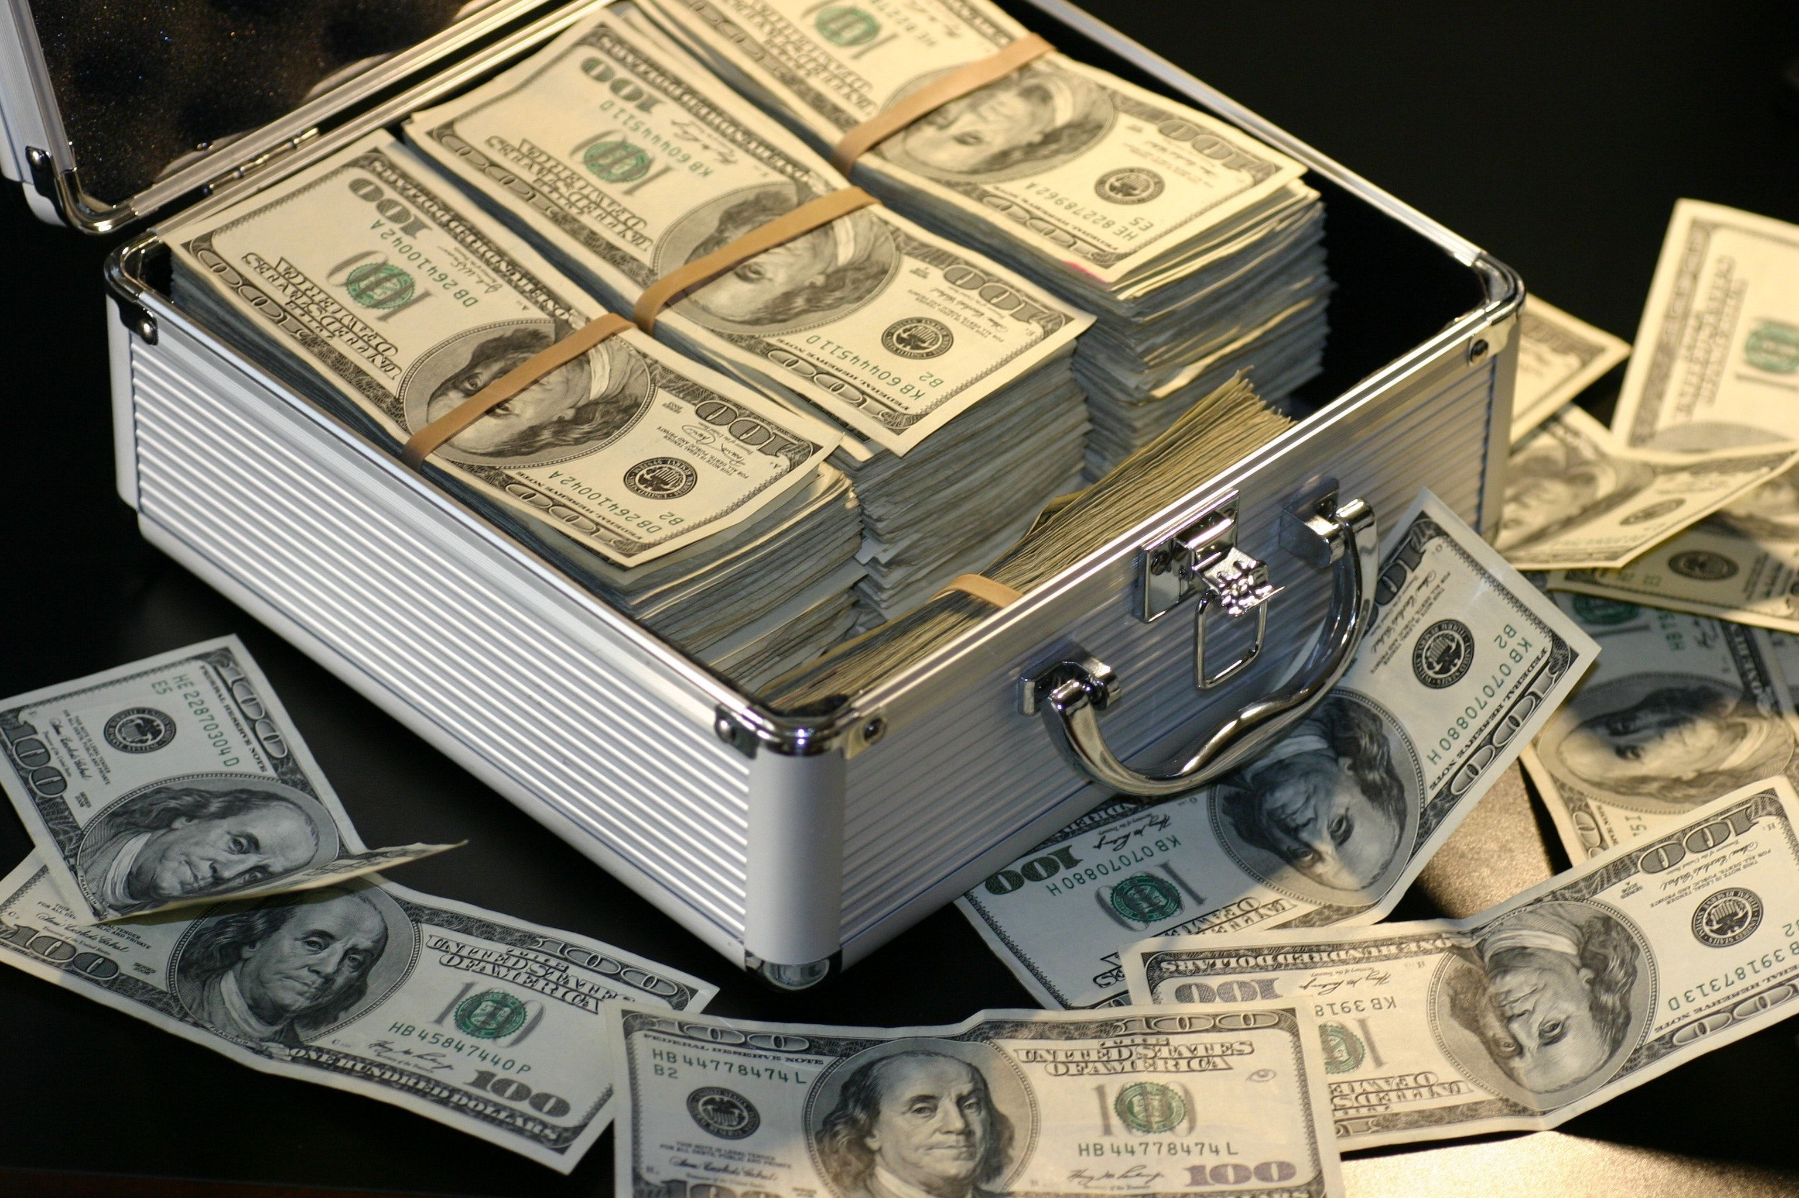
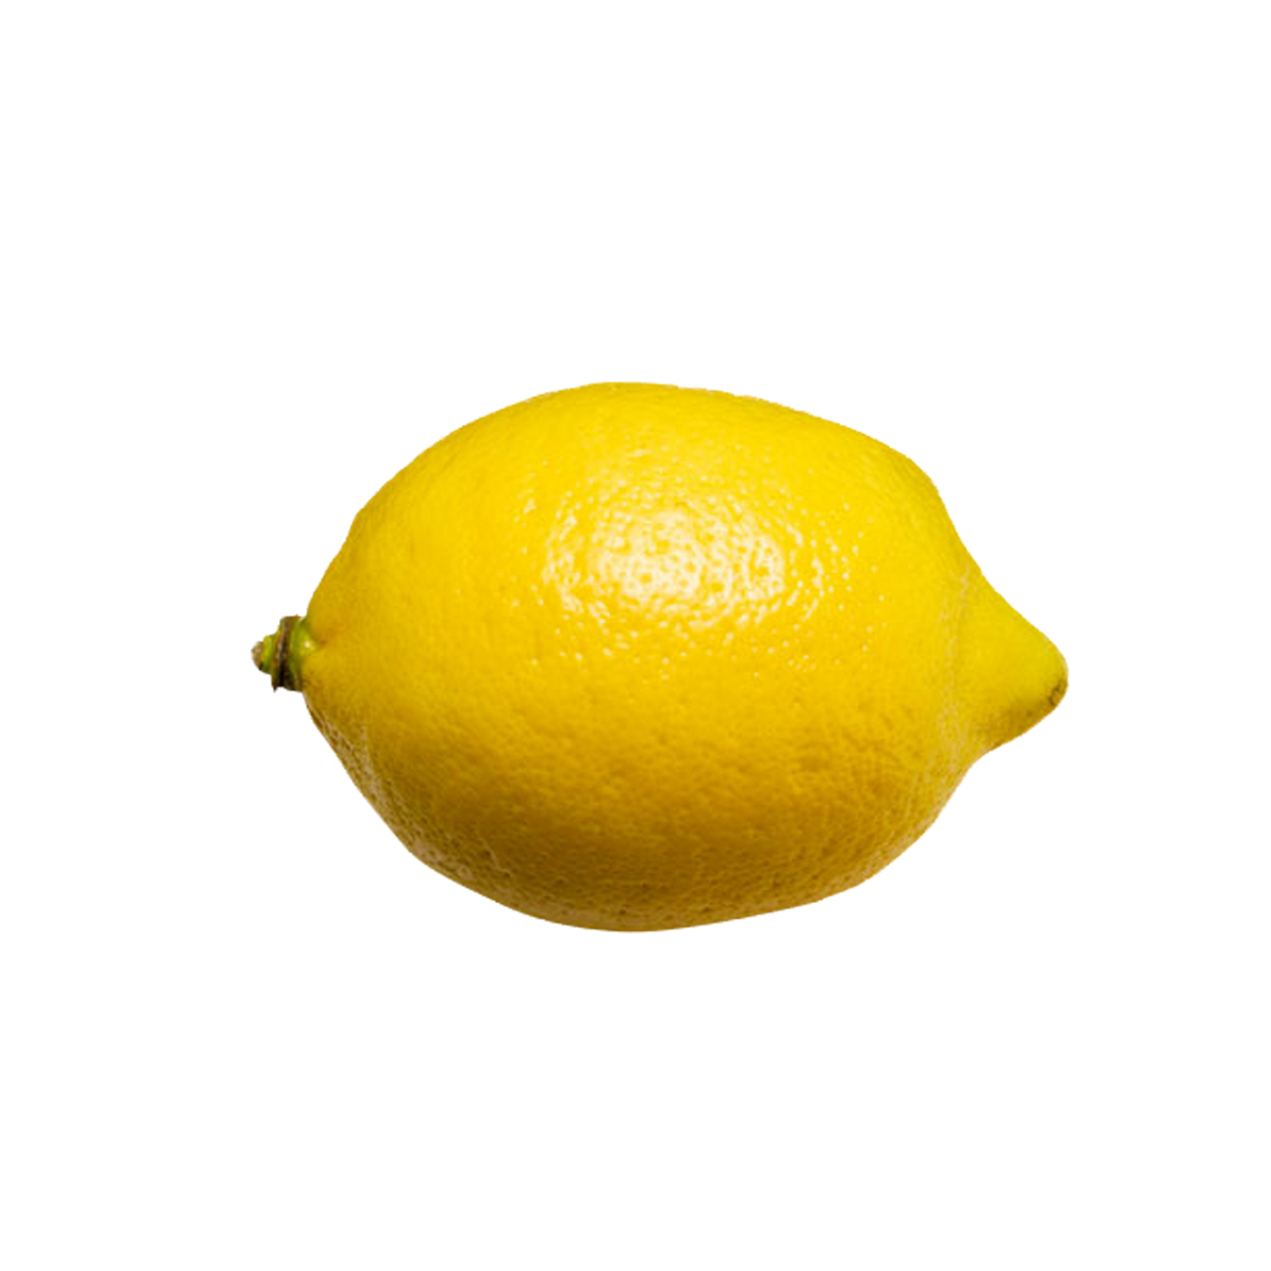

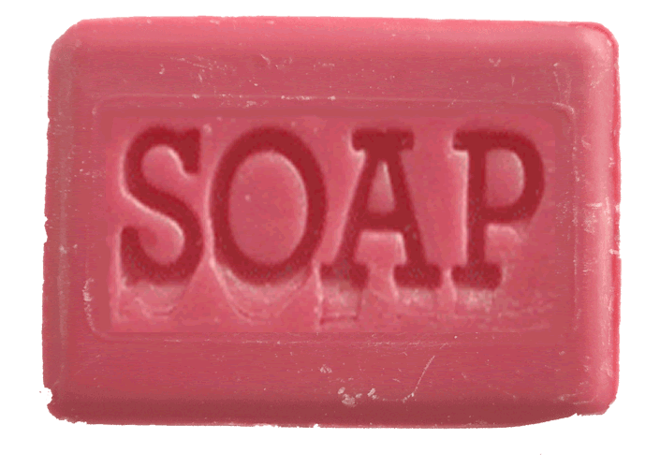
Жаргон – лексикон розмовного мовлення
Дотепність у спілкуванні
Мовна розвага

Slide 4


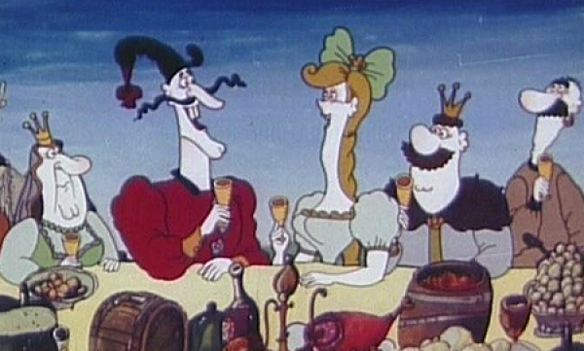

Арго
Втаємничення для «невтаємничених»
Використовують представники відповідних кіл
Феня
Борщів як три не поденькуєш, На моторошні засердчить; І зараз тяглом закишкуєш, І в буркоті закендюшить.
Блатний жаргон

Slide 5

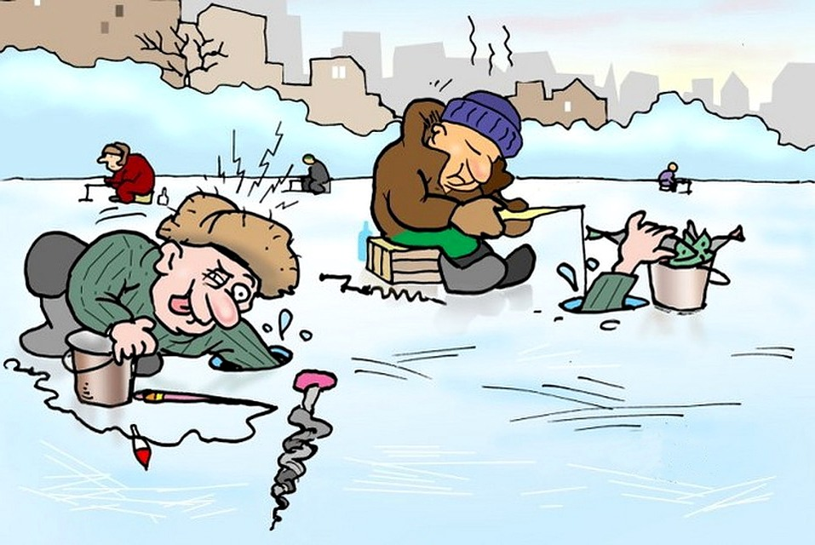
Професіоналізми або фахова мова
ПРОФЕСІОНАЛІЗМИ
Виокремлення своєї діяльності з меж загальної мови
Швидко й зрозуміло передати думку колезі
З часом можуть потрапляти до сторінок словників
Сітка та невід
лапташ
мережа
волок
бродяк
десятка
ставник
волочок

Slide 6

Сленг розкриває наш світ
Швидкоплинний як мода, технології, події сьогодення
Айтівці
Додає експресії та «крутизни»
Англійська мова
Айтішна рутина – то справжній хаос:
постійно ти шериш, бекапиш, на колі.
Реквести нотуєш, апдейтиш біос…
Хм, здається українська в неволі!
Молодіжний сленг
роздуплитися
репліка
руфер
Ріл ток
пруф
розчохлитися
руммейт
рофл

Slide 7
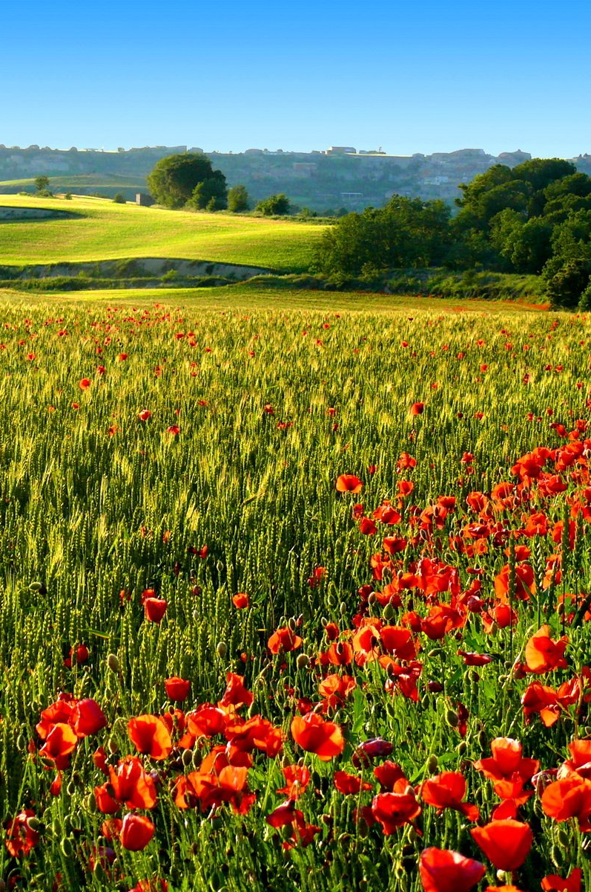
Мова є надзвичайно пластичною і, на моє переконання, уживання зниженої лексики – це справа кожного. Не можна забороняти використання окремої підсистеми через те, що це знеславлює нашу мову, але можна поширювати ідею говорити правильно, зрозуміло й красиво.

